Slide 1
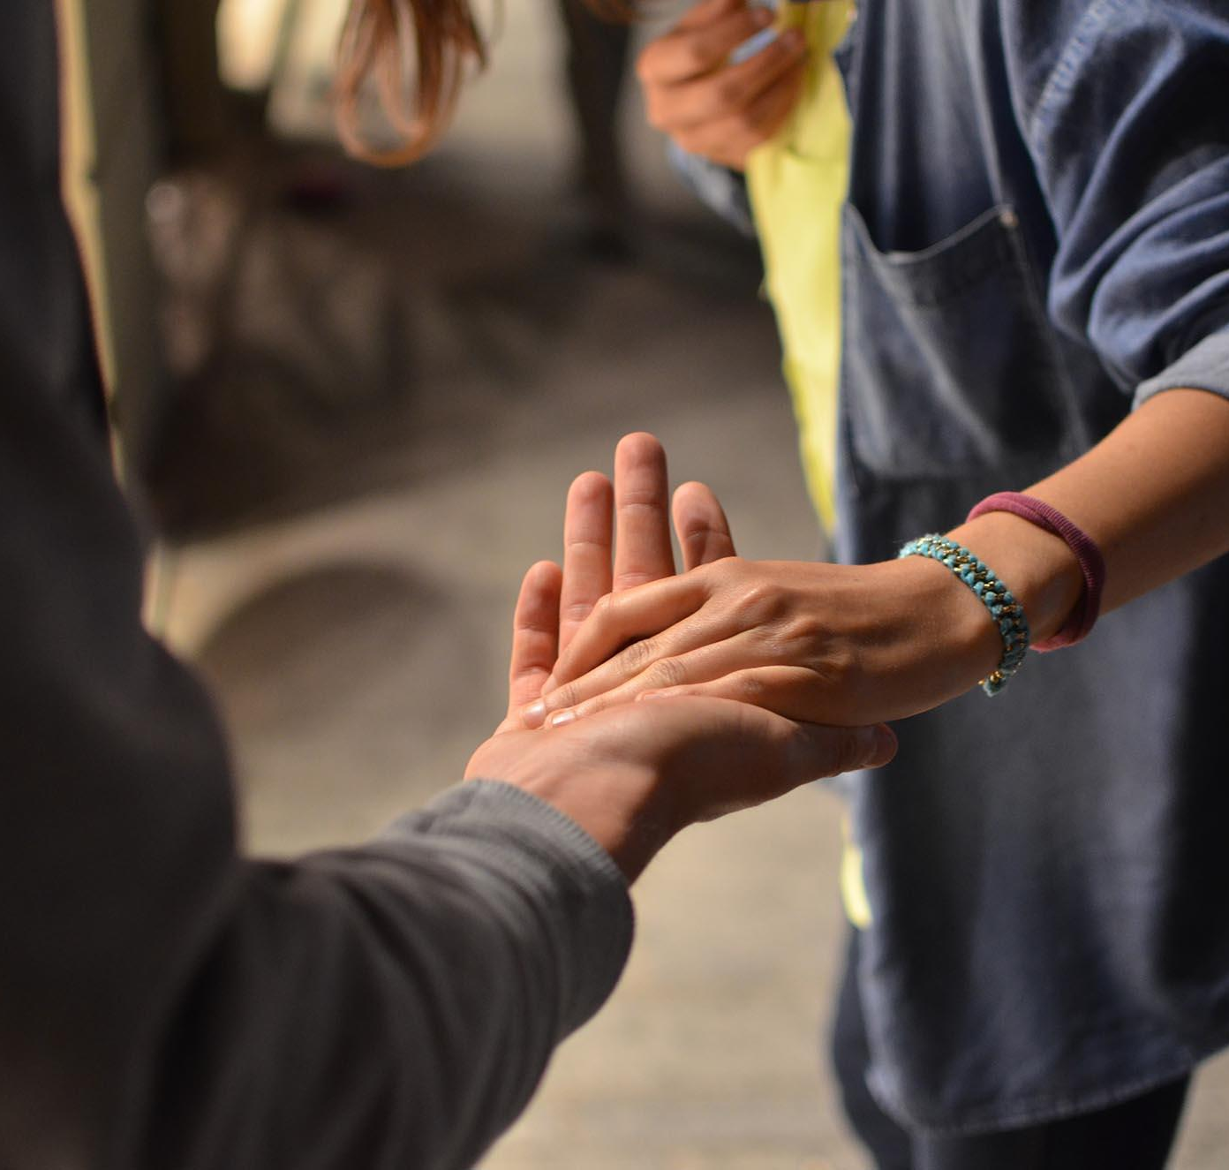

Dobrovoľníctvo a možnosti crowdfundingu
Zuzana Thullnerová, Centrum pre filantropiu n.o.
Konferencia Firemné dobrovoľníctvo, ako ďalej?
Cesta k zamestnancovi aj komunitám
16. marca 2023

Slide 2

Firmy majú v spoločnosti hlas a kredit
Patríte k firmám, ktorým záleží na podpore komunít, starostlivosti o zamestnancov a zamestnankyne, či spoločenskej zmene?
Nehľadajte jednorožce, využite existujúce know-how
CENTRUM PRE FILANTROPIU

Slide 3
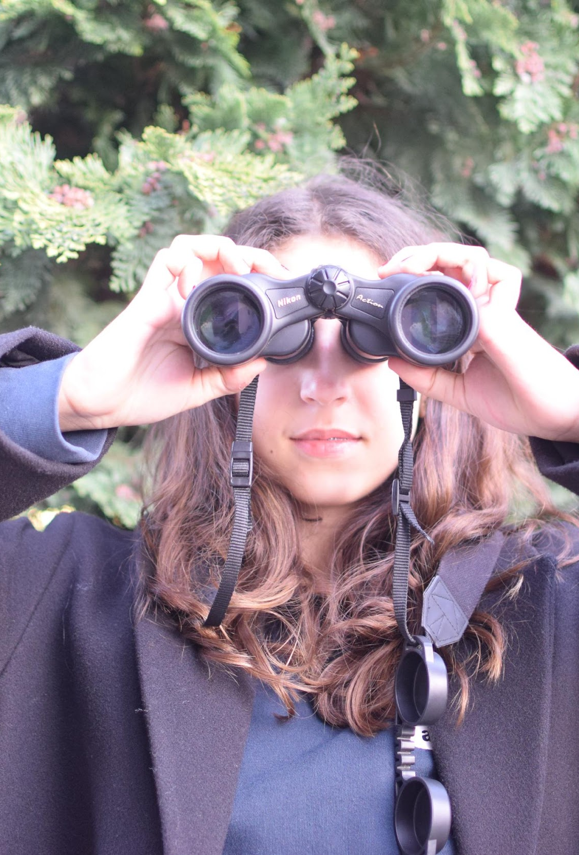
Rozmýšľate ako začať?
Dobročinnosť je všeobecný pojem označujúci rôzne aktivity motivované láskou k blížnemu a snahou pomôcť človeku, ľudstvu, svetu.
Podstatu dobročinnosti tvoria darcovstvo, ktoré môže mať formu materiálnu (vecné dary) a finančnú (peňažné dary) a dobrovoľníctvo (môže byť vnímané tiež ako darovanie napr. času, energie, a pod.).
Filantropia ako moderná forma darcovstva, ktoré sa snaží riešiť problémy spoločnosti podporou vzdelávania, inovácií a rozvojom schopností ľudí, aby si boli schopní pomôcť sami. Je historicky viazaná viac na bohatších členov a členky spoločnosti, v súčasnosti je spájaná aj so sociálne zodpovedným správaním podnikateľských subjektov.
Odpoveďou Centra pre filantropiu je DARUJME.sk

Slide 4




Slide 5


Firemné dary online
(podporte organizáciu cez DARUJME.sk, automaticky dostanete potvrdenie do účtovníctva, netreba riešiť žiadnu darovaciu zmluvu)
Darcovské výzvy
(firma vytvorí mikrostránku so zbierkou pre mimovládnu organizáciu cez DARUJME.sk, pošle link svojim zamestnancom)
Možnosti podpory organizácií
pre firmy
CENTRUM PRE FILANTROPIU

Slide 6








spustené v roku 2012
251 238 darcov
787 overených mimovládnych organizácií
860 834 darov
Darcovstvo bez protihodnoty
23 027 121 € (13.3.2023)

Slide 7
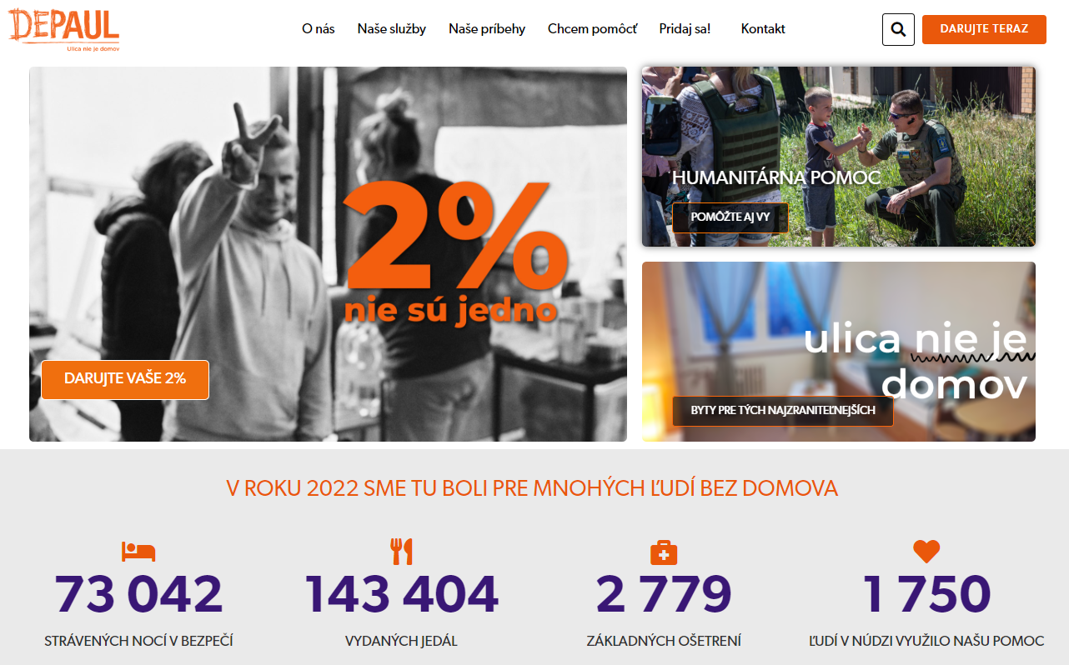
CENTRUM PRE FILANTROPIU

Slide 8
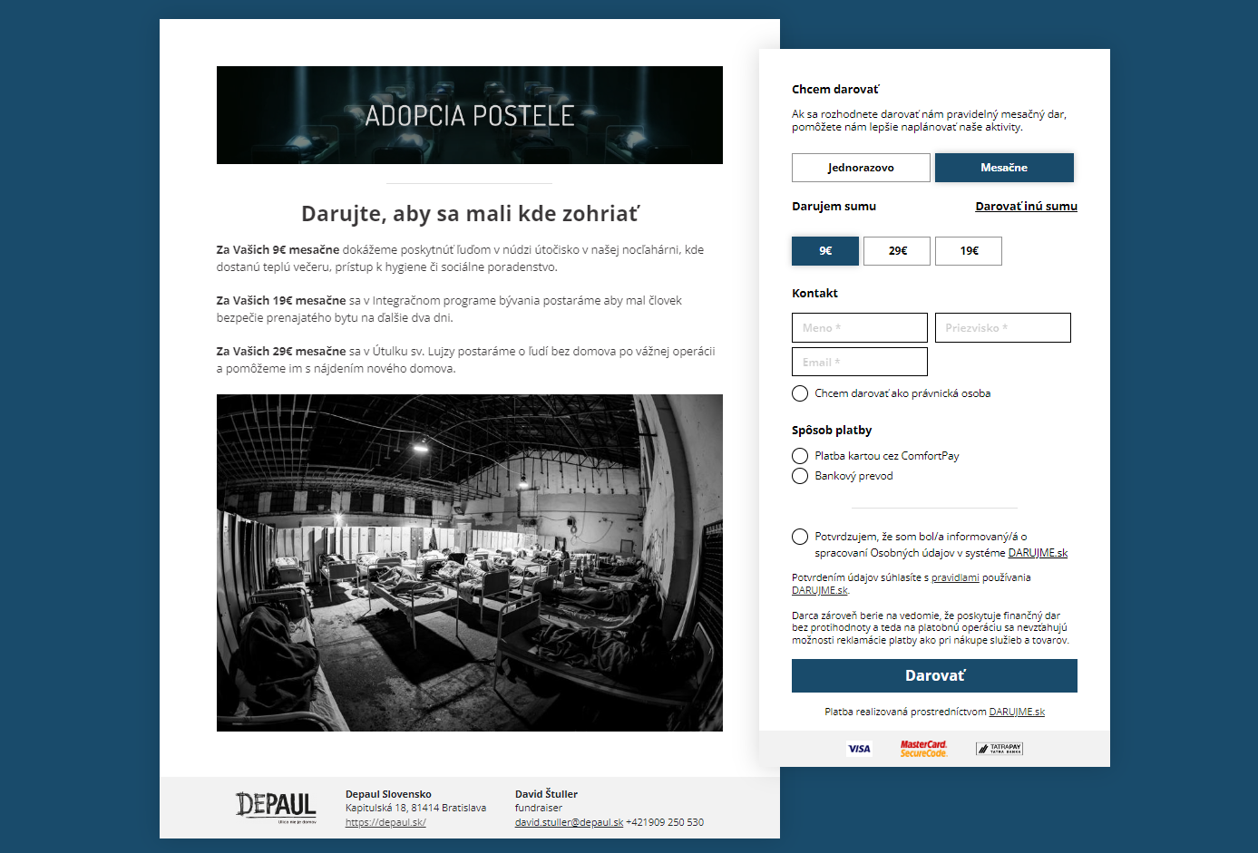

Slide 9
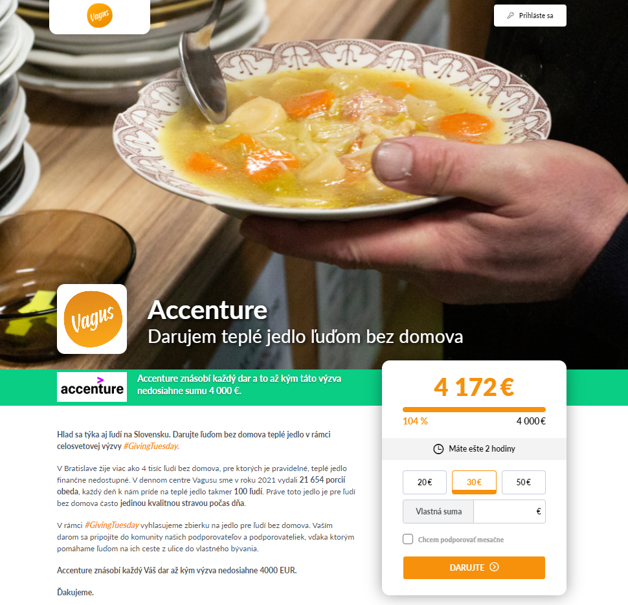
Darcovská výzva
Mikrostránka so zbierkou v prospech mimovládnej organizácie v mene vašej firmy
Možnosť nastaviť si:
Koľko dní potrvá
Akú sumu chcete vyzbierať
Vlastný text
Profilový obrázok
Matching
Obsahuje zoznam darcov, darovanú sumu aj komentáre od darcov
Jednoduché zapojenie zamestnancov na podporu mimovládnej organizácie
Nástroj na budovanie hodnôt a vzťahov vo firme
CENTRUM PRE FILANTROPIU

Slide 10
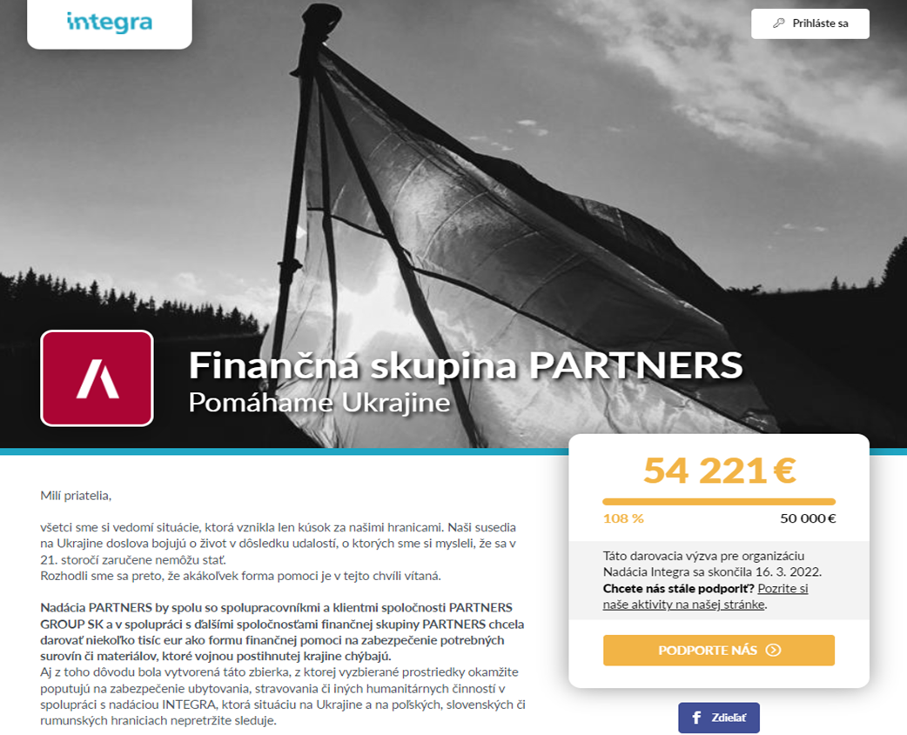
Darcovská výzva
Vytvorenie výzvy za 5 minút, stačí si vybrať zo zoznamu organizácií: https://darujme.sk/ambasador/
Administratívna nenáročnosť pre firmu – založíte výzvu a odkomunikujete ju zamestnancom
Nepodlieha schvaľovaniu zo strany DARUJME.sk
Dary, darcov aj otázky organizácií rieši DARUJME.sk za vás
Možnosť realizovať interné neverejné zbierky
CENTRUM PRE FILANTROPIU

Slide 11
Pomoc v núdzi
(napr. prírodná katastrofa)
Firemný event
Narodeniny
Firmy
Zamestnanca
Charitatívny kvíz
Giving Tuesday (28.11.2023)
Vianočný večierok
Príležitosti na darcovskú výzvu
vo vašej firme
CENTRUM PRE FILANTROPIU

Slide 12

Klasická firemná výzva
Firma vyzve zamestnancov a spolupracovníkov, aby prispeli.
Najmenej náročný variant, čo sa zapojenia kapacít firmy týka.
Pôsobí motivačne, keď vedenie firmy vloží prvý príspevok, napr. 200 Eur.
Príklad:
https://unicefslovensko.darujme.sk/p2p/socialna-poistovna-pre-ukrajinu/
CENTRUM PRE FILANTROPIU

Slide 13
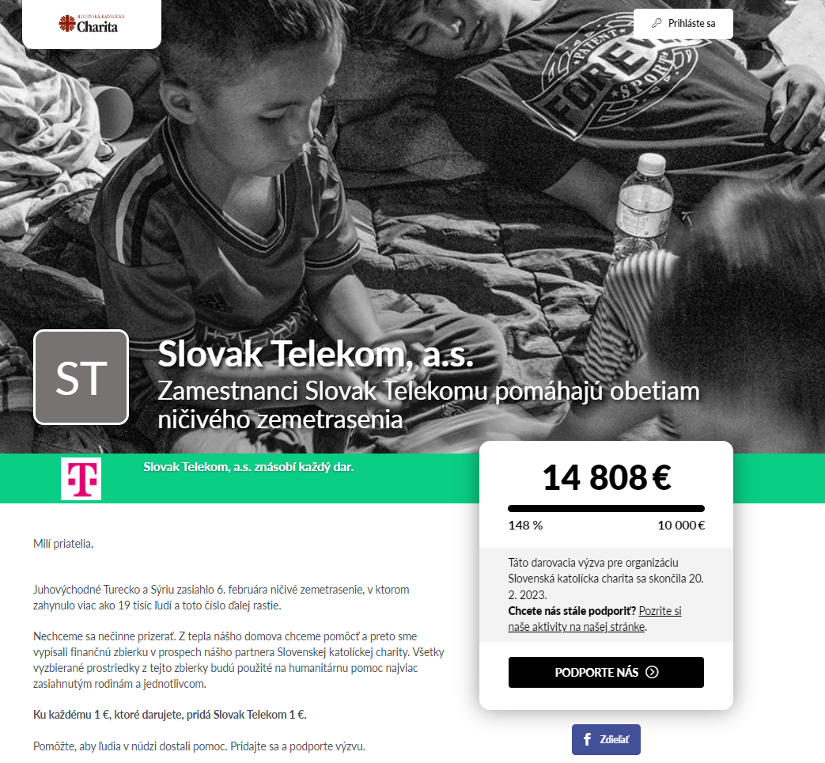
Matchingová výzva
Firma vyzve zamestnancov a spolupracovníkov, aby prispeli s tým, že firma ich dary následne znásobí
Veľmi motivačné pre zamestnancov
Možnosť stanoviť si hranicu, že firma znásobí dary do určitej sumy
Odporúčame pre neverejné zbierky
CENTRUM PRE FILANTROPIU

Slide 14
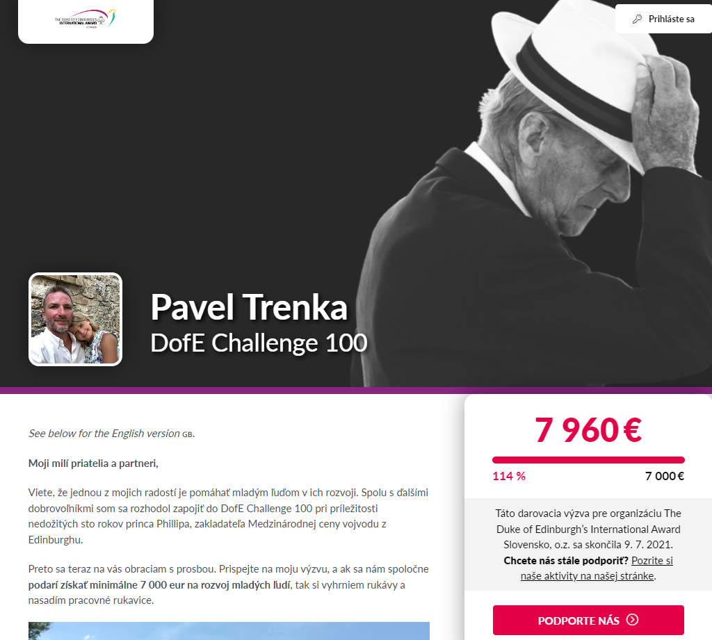
Challenge výzva vedenia firmy
Vedenie firmy vyzve zamestnancov, aby prispeli s tým, že potom urobia niečo neobvyklé
(napr. budú chodiť do práce na bicykli alebo napečú koláče pre ľudí bez domova).
Viac príkladov:
https://www.dofe.sk/podporte-mladych-ludi-v-unikatnej-dofe-challenge-100
CENTRUM PRE FILANTROPIU

Slide 15
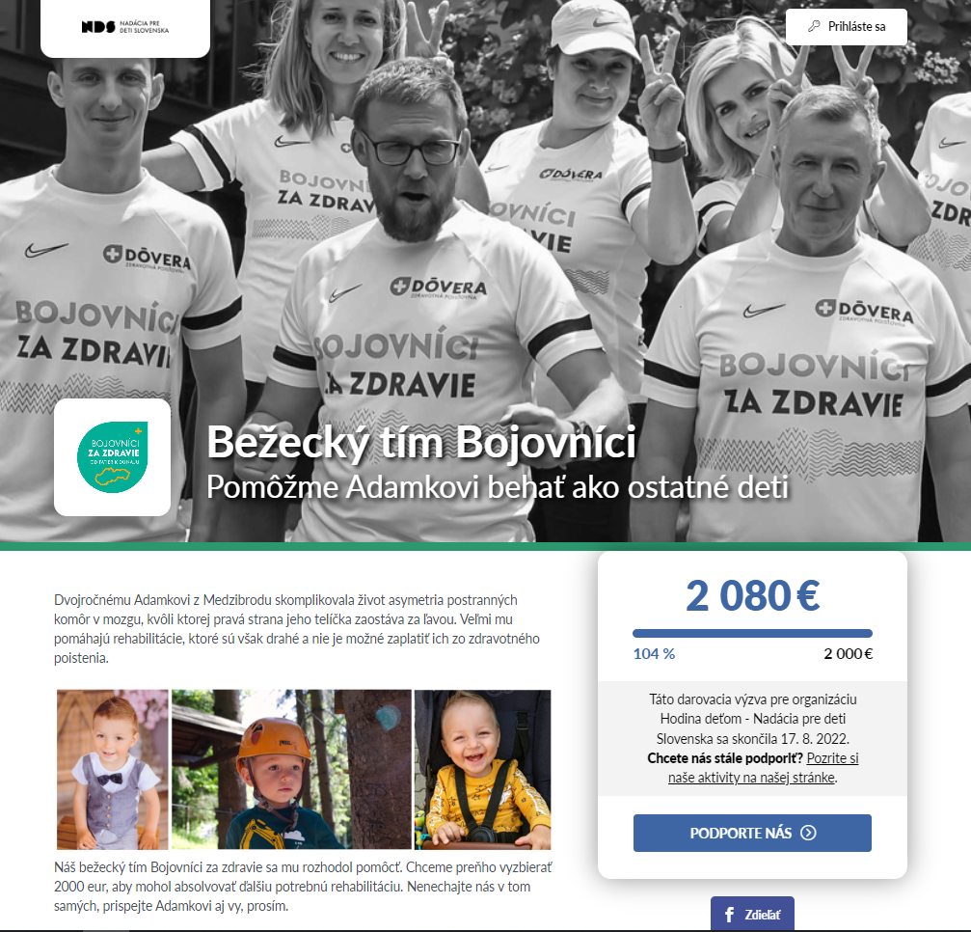
Kolektívna výzva
Firma zorganizuje aktivitu so zamestnancami – beh, opekačka, vianočný večierok, čistenie lesa, ktorú spojí s firemnou výzvou.
Vyžaduje aktívne zapojenie firmy aj v oblasti koordinácie aktivity, ale dá sa pekne spojiť s niečím, čo i tak plánujete, napr. teambuilding a pod.
Príklad:
https://hodinadetom.darujme.sk/p2p/pomozme-malym-bojovnikom-za-zdravie/
CENTRUM PRE FILANTROPIU

Slide 16
Zaujalo vás to?

Slide 17
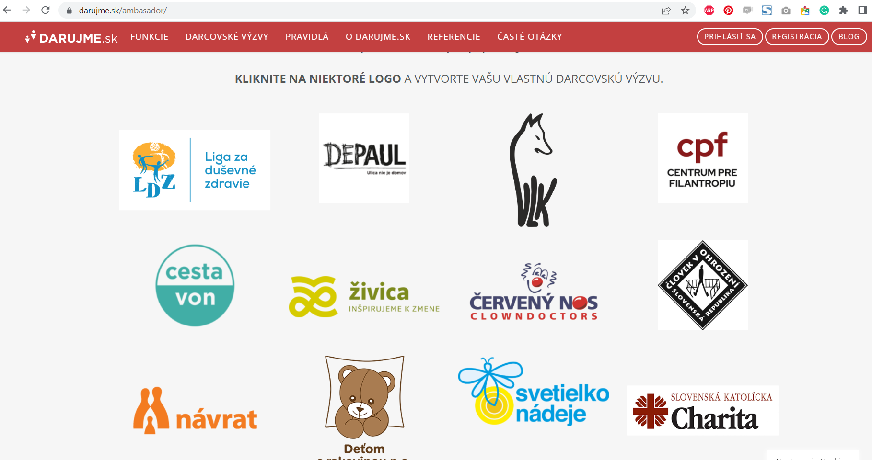
1. krok: Kliknite na Vytvorte darcovskú výzvu - DARUJME.sk a vyberte si logo mimovládky, pre ktorú chcete vyzbierať financie

Slide 18
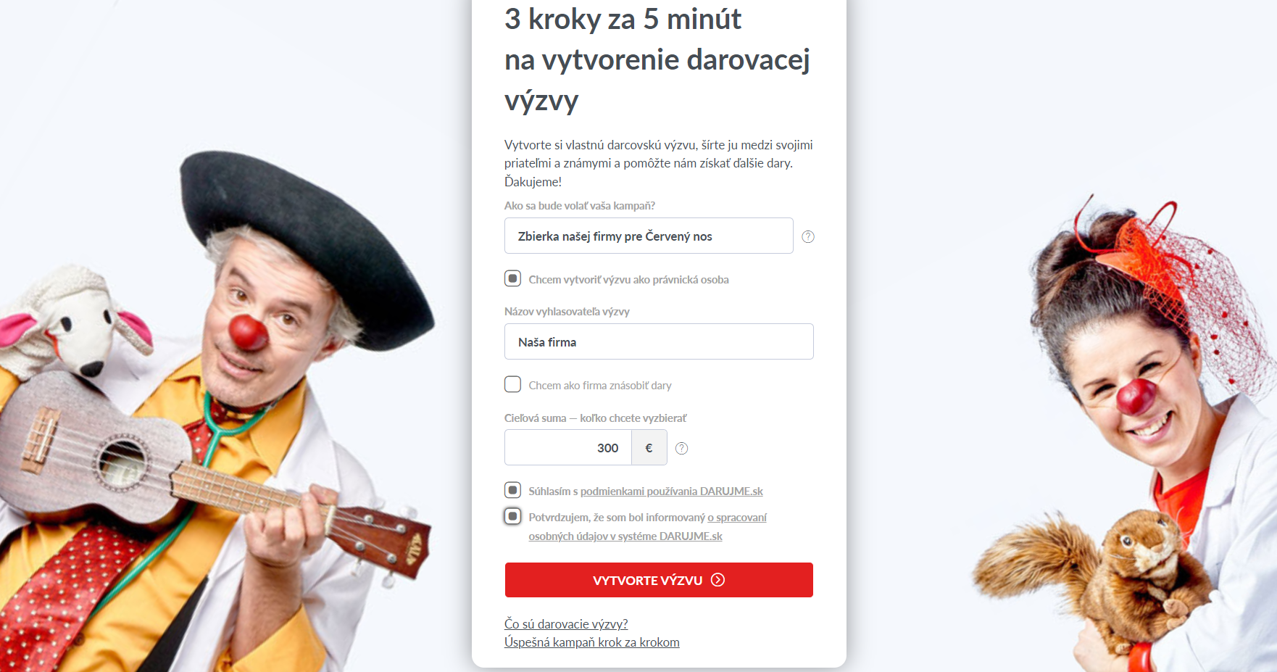
2. krok: Vyplňte formulár → zakliknite Chcem vytvoriť výzvu ako právnická osoba → prípadne aj na Chcem ako firma násobiť dary (zavoláme vám)

Slide 19
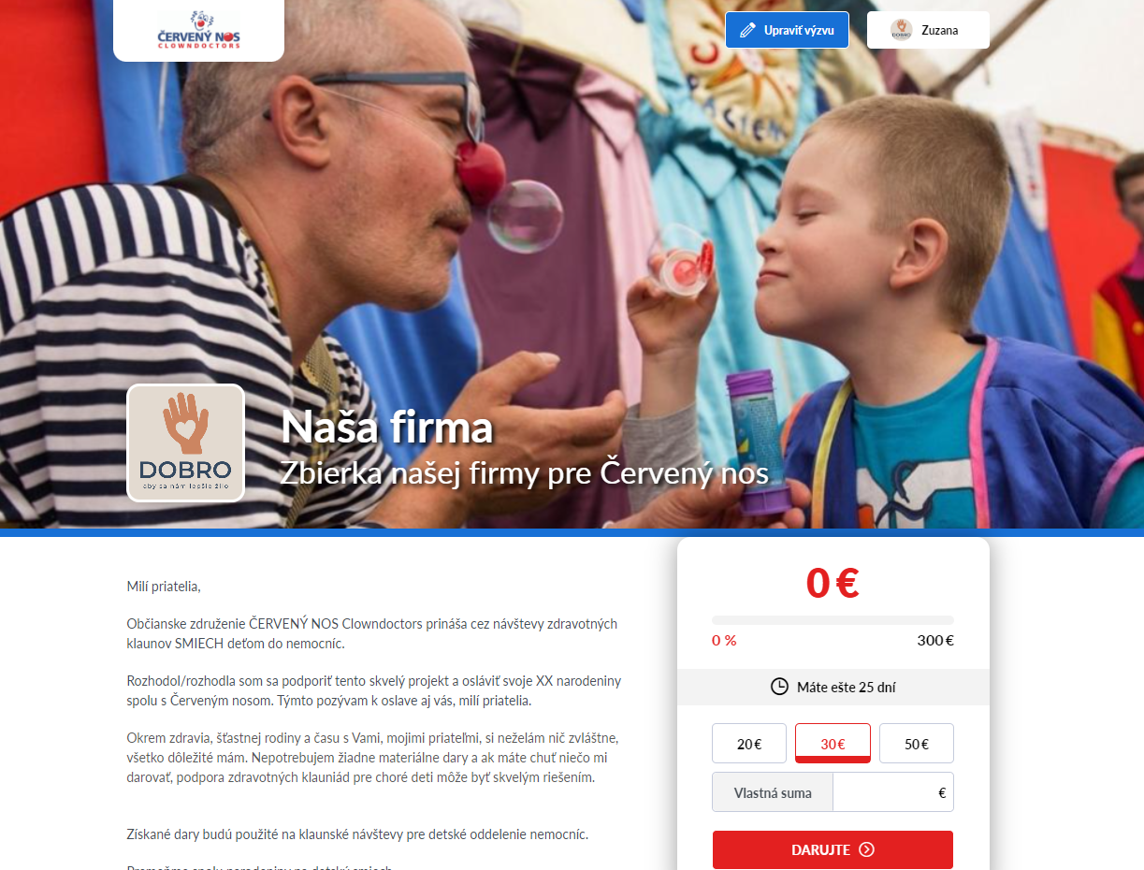
3. krok: Upravte si text výzvy + pridajte vlastnú profilovú fotografiu

Slide 20
Hotovo!
Pošlite link na výzvu všetkým zamestnancom a priateľom organizácie.

Slide 21

spustené v roku 2012
251 238 darcov
780 overených mimovládnych organizácií
854 834 darov
Darcovstvo bez protihodnoty
23 027 121 € (13.3.2023)

Slide 22
Ďakujem za pozornosť
Zuzana Thullnerová, Centrum pre filantropiu n.o.
zuzana.thullnerova@cpf.sk
0918 762 924
www.cpf.sk
www.DARUJME.sk
www.StartLab.sk
CENTRUM PRE FILANTROPIU

